Slide 1
„Europejski Fundusz Rolny na rzecz Rozwoju Obszarów Wiejskich: Europa inwestująca w obszary wiejskie”
Warsztat Refleksyjny Stowarzyszenia „Dolina Noteci” 18.02.2020 rok
Instytucja zarządzająca PROW 2014-2020 – Minister Rolnictwa i Rozwoju Wsi.
Operacja opracowana przez Lokalną Grupę Działania Stowarzyszenie „Dolina Noteci” współfinansowana jest ze środków Unii Europejskiej w ramach
poddziałania 19.4 „Wsparcie na rzecz kosztów bieżących
i aktywizacji” PROW 2014-2020

Slide 2
Realizacja przedsięwzięć w ramach PROW 2014-2020 przez
Stowarzyszenie „Dolina Noteci”
Budżet Lokalnej Strategii Rozwoju:
Pierwotny budżet opiewał na kwotę 6.000.000,00 zł, który został podzielny na:
a) 2.000.000,00 zł - podejmowanie działalności gospodarczej
b) 1.000.000,00 zł - rozwijanie działalności gospodarczej
c) 300.000,00 zł - promocja turystyczna obszaru
d) 2.400.000,00 zł - rozwój infrastruktury turystycznej , społeczno-kulturalnej oraz rekreacyjno-sortowej
e) 300.000,00 zł - wzmocnienie kapitału społecznego
W trakcie realizacji LSR LGD otrzymało dwa bonusy w wysokości 660.000,00 zł i 650.000,00 zł,
które zostały rozdysponowane dla beneficjentów na tworzenie przedsiębiorczości.

Slide 3
KARTA MERYTORYCZNA OCENY OPERACJI WEDŁUG LOKALNYCH KRYTERIÓW – PODEJMOWANIE DZIAŁALNOŚCI GOSPODARCZEJ
Wnioskodawca jest członkiem LGD Dolina Noteci i ma opłaconą składkę członkowską:
- co najmniej 5 lat do dnia złożenia wniosku - 5 pkt
- od dnia 01.07.2015 r. do dnia złożenia wniosku - 3 pkt
- wnioskodawca nie jest członkiem LGD – 0 pkt
2. Operacja zakłada utworzenie stanowisk pracy:
- 2 i więcej etaty – 14 pkt
- 1,5 etatu – 7 pkt
- 1 etat – 0 pkt
Zaplanowano działania informujące o dofinansowaniu ze środków PROW, zgodnie z wytycznymi (zgodnie z Księgą Wizualizacji PROW 2014-2020):
- Strona internetowa – 2 pkt
- Brak informacji – 0 pkt
4. Uruchomienie działalności gospodarczej opartej na produktach rolnych – 7 pkt
Uruchomienie działalności gospodarczej o innym profilu, niż oparty na produktach rolnych – 0 pkt

Slide 4
5. Planowany czas realizacji operacji po podpisaniu umowy:
- do 4 miesięcy – 8 pkt
- powyżej 4 miesięcy do 6 miesięcy – 4 pkt
- Powyżej 6 miesięcy – 0 pkt
6. Wnioskodawca należy do grupy osób defaworyzowanych:
- kobieta, osoba niepełnosprawna, osoba powyżej 55 roku życia, osoba do 26 roku życia – 8 pkt
- Wnioskodawca nie należy do grupy ww. grup defaworyzowanych – 0 pkt
W ramach operacji zostanie zatrudniona osoba należąca do grupy defaworyzowanej,
mieszkająca na obszarze objętym LSR – 10 pkt
W ramach operacji nie zostanie zatrudniona osoba należąca do grupy defaworyzowanej – 0 pkt
Wnioskodawca przewidział wykorzystanie rozwiązań sprzyjających ochronie środowiska i podnoszeniu świadomości ekologicznej oraz przeciwdziałających zmianom klimatu – 3 pkt
Wnioskodawca nie przewidział wykorzystania rozwiązań sprzyjających ochronie środowiska i
podnoszeniu świadomości ekologicznej oraz przeciwdziałających zmianom klimatu – 0 pkt

Slide 5
9. Wnioskodawca wziął udział w:
- Budowie LSR – 2 pkt
- Szkoleniu przed naborem – 2 pkt
- Doradztwie indywidualnym w terminie co najmniej 7 dni przed rozpoczęciem naboru – 2 pkt
- Żadne z powyższych – 0 pkt
10. Projekt zakłada utworzenie firmy świadczącej usługi:
- Usługi turystyczne – 10 pkt
- Usługi inne niż turystyczne – 0 pkt
Wnioskodawca jest zameldowany na pobyt stały na obszarze LSR nieprzerwanie od co najmniej
12 miesięcy na dzień złożenia wniosku – 10 pkt
Wnioskodawca nie jest zameldowany na pobyt stały na obszarze LSR nieprzerwanie od co najmniej
12 miesięcy na dzień złożenia wniosku – 0 pkt
12. Wnioskodawca nastawiony jest na działalność innowacyjną:
- TAK – 5 pkt
- NIE – 0 pkt

Slide 6
Projekt przewiduje podnoszenie kompetencji osoby realizującej operacje w kontekście
planowanej działalności – 2 pkt
Projekt nie przewiduje podnoszenia kompetencji osoby realizującej operacje w kontekście
planowanej działalności – 0 pkt
14. Wyczerpujące uzasadnienie realizacji projektu – 5 pkt
Niewystarczające uzasadnienie realizacji projektu – 0 pkt
15. Możliwość realizacji działań przy założonym czasie i budżecie – 5 pkt
Brak możliwości realizacji zadań przy założonym czasie i budżecie – 0 pkt
16. Jakość składanych wniosków:
- Wniosek został sporządzony w sposób rzetelny, staranny, dostarczony ze wszystkimi załącznikami
i dokumentami dodatkowymi potrzebnymi do realizacji projektu – 5 pkt
- Wniosek został sporządzony w sposób rzetelny lecz dostarczony bez dokumentów niezbędnych
do realizacji projektu – 0 pkt
Minimalna ilość punktów – 31 (co stanowi 30% możliwej do zdobycia ilości punktów).
Kryteria strategiczne (premiujące), brane pod uwagę w przypadku równej ilości punktów: nr 2, nr 8, nr 10, nr 12.

Slide 7
KARTA MERYTORYCZNA OCENY OPERACJI WEDŁUG LOKALNYCH KRYTERIÓW – ROZWIJANIE DZIAŁALNOŚCI GOSPODARCZEJ
1. Wnioskodawca jest członkiem LGD Dolina Noteci i ma opłaconą składkę członkowską:
- co najmniej 5 lat do dnia złożenia wniosku – 5 pkt
- od dnia 01.07.2015 r. do dnia złożenia wniosku – 3 pkt
- Wnioskodawca nie jest członkiem LGD – 0 pkt
2. Wnioskodawca należy do grupy osób defaworyzowanych:
- kobieta, osoba niepełnosprawna, osoba powyżej 55. roku życia, osoba do 26. roku życia – 8pkt
- Wnioskodawca nie należy do grupy ww. osób defaworyzowanych – 0 pkt
Wnioskodawca przewidział wykorzystanie logotypu LGD zgodnie z wytycznymi – 2 pkt
Wnioskodawca nie przewidział wykorzystania logotypu LGD zgodnie z wytycznymi – 0 pkt
Operacja zakłada utworzenie stanowisk pracy:
- 4 etaty – 20 pkt
- 3 etaty – 14 pkt
- 2 etaty – 10 pkt
- 1,5 etatu – 7 pkt
- 1 etat – 0 pkt

Slide 8
W ramach operacji zostanie zatrudniona osoba należąca do grupy defaworyzowanej,
mieszkająca na obszarze objętym LSR – 10 pkt
W ramach operacji nie zostanie zatrudniona osoba należąca do grupy defaworyzowanej – 0 pkt
Zaplanowano działania informujące o dofinansowaniu ze środków PROW, zgodnie z wytycznymi
(księga wizualizacji PROW 2014-2020):
- Tablica informacyjna – 2pkt
- Strona internetowa – 2 pkt
- Informacja w materiałach drukowanych – 2 pkt
- Żadnych z wyżej wymienionych – 0 pkt
Wnioskowana kwota pomocy nie przekracza:
- 100 tys. zł – 10 pkt
- 150 tys. zł – 5 pkt
- Powyżej 150 tys. zł – 0 pkt
Wnioskodawca przewidział wykorzystanie rozwiązań sprzyjających ochronie środowiska
i podnoszeniu świadomości ekologicznej – 3pkt
Wnioskodawca nie przewidział wykorzystania rozwiązań sprzyjających ochronie środowiska
i podnoszeniu świadomości ekologicznej – 0 pkt

Slide 9
9. Wnioskodawca prowadzi działalność opartą na produktach rolnych – 7 pkt
Wnioskodawca nie prowadzi działalności opartej na produktach rolnych i nie wprowadza
nowych produktów – 0 pkt
10. Działalność, której dotyczy operacja, przyczyni się do poszerzenia oferty lub bazy turystycznej
obszaru LGD – 10 pkt
Działalność, której dotyczy operacja nie przyczyni się do poszerzania oferty lub bazy turystycznej
obszaru LGD – 0 pkt
11. Wnioskodawca prowadzi działalność, o rozwój której ubiega się na terenie LSR, od co najmniej:
- 36 miesięcy – 10 pkt
- 24 miesięcy – 8 pkt
- 12 miesięcy – 5 pkt
- Żadne z ww. – 0 pkt
12. Udział wkładu własnego jest wyższy niż wymagany:
- 15% – 20 pkt
- 10% – 15 pkt
- 5% – 10 pkt
- Poniżej 5% – 0 pkt

Slide 10
13. Realizacja operacji wykorzystuje lokalne produkty – 4 pkt
Realizacja operacji nie wykorzystuje lokalnych produktów – 0 pkt
14. Wnioskodawca jest nastawiony na działalność innowacyjną na terenie:
- działania LSR – 10 pkt
- jednej gminy – 5pkt
- jednej miejscowości – 1 pkt
- nie jest innowacyjny – 0 pkt
15. Wyczerpujące uzasadnienie potrzeb realizacji projektu – 5 pkt
Niewystarczające uzasadnienie realizacji projektu – 0 pkt
16. Możliwość realizacji działań przy założonym czasie i budżecie – 5 pkt
Brak możliwości realizacji działań przy założonym czasie i budżecie – 0 pkt
17. Wnioskodawca wziął udział w:
- Budowie LSR – 2 pkt
- Szkoleniu przed naborem – 2 pkt
- Doradztwie indywidualnym w terminie co najmniej 7 dni przed rozpoczęciem naboru – 2 pkt
- Żadne z powyższych – 0 pkt

Slide 11
18. Podmiot, który ubiega się o dofinansowanie:
- zatrudniała mniej niż 5 pracowników – 5 pkt
- zatrudniała do 15 pracowników – 2 pkt
- zatrudniała powyżej 15 pracowników – 0 pkt
19. Jakość składanych wniosków:
- Wniosek został sporządzony w sposób rzetelny, staranny, dostarczony z załącznikami i dokumentami
dodatkowymi potrzebnymi do realizacji projektu – 5 pkt
- Wniosek został sporządzony w sposób rzetelny lecz dostarczony bez dokumentów niezbędnych do
realizacji projektu – 0 pkt
Minimalna ilość punktów - 45 (co stanowi 30% możliwej do zdobycia ilości punktów).
Kryteria strategiczne (premiujące), brane pod uwagę w przypadku równej ilości punktów: nr 7, nr 10, nr 11, nr 13.

Slide 12
KARTA MERYTORYCZNA OCENY OPERACJI WEDŁUG LOKALNYCH KRYTERIÓW – BUDOWA LUB PRZEBUDOWA OGÓLNODOSTĘPNEJ INFRASTRUKTURY TURYSTYCZNEJ LUB REKREACYJNEJ,
LUB KULTURANEJ LUB SPORTOWEJ
1. Wnioskodawca jest członkiem LGD – 5 pkt
Wnioskodawca nie jest członkiem LGD – 0 pkt
2. Wnioskodawca przewidział wykorzystanie logotypu LGD zgodnie z wytycznymi – 2 pkt
Wnioskodawca nie przewidział wykorzystania logotypu LGD zgodnie z wytycznymi – 0 pkt
3. Zaplanowano działania informujące o dofinansowaniu ze środków PROW, zgodnie z wytycznymi:
- Tablica informacyjna – 2pkt
- Strona internetowa – 2 pkt
- Informacja w materiałach drukowanych – 2 pkt
- Żadnych z wyżej wymienionych – 0 pkt
4. Wnioskowana kwota pomocy nie przekracza:
- 60 tys. zł – 10 pkt
- 90 tys. zł – 5 pkt
- Powyżej 90 tys. zł – 0 pkt

Slide 13
5. Planowany czas realizacji operacji nie przekracza:
- 8 miesięcy – 8 pkt
- 12 miesięcy – 4 pkt
- Powyżej 12 miesięcy – 0 pkt
6. Operacja zakłada stworzenie infrastruktury dostosowanej do potrzeb osób
niepełnosprawnych – 5 pkt
Operacja nie zakłada stworzenie infrastruktury dostosowanej do potrzeb osób niepełnosprawnych – 0 pkt
7. Operacja dotyczy infrastruktury:
- turystycznej – 7 pkt
- rekreacyjno-sportowej lub kulturalno-społecznej – 5 pkt
- żadnej z powyższych – 0 pkt
8. Wnioskodawca przewidział wykorzystanie rozwiązań sprzyjających ochronie środowiska
i podnoszeniu świadomości ekologicznej – 3pkt
Wnioskodawca nie przewidział wykorzystania rozwiązań sprzyjających ochronie środowiska i podnoszeniu
świadomości ekologicznej – 0 pkt

Slide 14
9. Wnioskodawca wziął udział w:
- Budowie LSR – 2 pkt
- Szkoleniu przed naborem – 2 pkt
- Doradztwie indywidualnym – 2 pkt
- Żadne z powyższych – 0 pkt
10. Udział wkładu własnego jest wyższy niż wymagany o:
- 20% wnioskowanej kwoty pomocy – 15 pkt
- 10% wnioskowanej kwoty pomocy – 10 pkt
- 5% wnioskowanej kwoty pomocy – 5 pkt
- Poniżej 5% wnioskowanej kwoty pomocy – 0 pkt
11. Wnioskodawca nastawiony na działalność innowacyjną. Operacja uwzględniająca
opracowanie i wdrożenie nowych lub istotnie ulepszonych produktów i procesów – 2 pkt.
Wnioskodawca nie jest nastawiony na działalność innowacyjną – 0 pkt
12. Wyczerpujące uzasadnienie potrzeb realizacji projektu – 5 pkt
Nie wystarczające uzasadnienie potrzeb realizacji projektu – 0 pkt

Slide 15
13. Możliwość realizacji działań przy założonym czasie i budżecie – 5 pkt
Brak możliwości realizacji działań przy założonym czasie i budżecie – 0 pkt
14. Operacja realizowana w miejscowości zamieszkanej przez mniej niż 5 000
mieszkańców – 5 pkt
Operacja realizowana w miejscowości zamieszkanej przez więcej niż 5 000 mieszkańców – 0 pkt
Minimalna ilość punktów – 25 (co stanowi 30% możliwej do zdobycia ilości punktów).
Kryteria strategiczne (premiujące), brane pod uwagę w przypadku równej ilości punktów: nr 4, nr 6, nr 7, nr 10.

Slide 16
KARTA MERYTORYCZNA OCENY OPERACJI WEDŁUG LOKALNYCH KRYTERIÓW – PROJEKTY GRANTOWE – PROMOCJA
TURYSTYCZNA OBSZARU
1. Grantobiorca jest członkiem LGD i ma opłaconą składkę członkowską – 5 pkt
Grantobiorca nie jest członkiem LGD lub nie ma opłaconej składki członkowskiej – 0 pkt
2. Zaplanowano działania informujące o dofinansowaniu ze środków PROW, zgodnie z wytycznymi
(zgodnie z Księgą Wizualizacji PROW 2014-2020):
- Strona internetowa – 2 pkt
- Brak informacji – 0 pkt
3. Wnioskowana kwota pomocy wynosi:
- od 5 tys. – 10 tys. - 6 pkt
- powyżej 10 tys. – do 15 tys. - 4 pkt
- powyżej 15 tys. – 20 tys. - 2 pkt
- powyżej 20 tys. - 0 pkt
4. Planowany czas realizacji operacji po podpisaniu umowy:
- do 6 miesięcy – 8 pkt
- powyżej 6 miesięcy do 8 miesięcy – 4 pkt
- powyżej 8 miesięcy – 0 pkt

Slide 17
5. Zakres działania skierowany jest do grupy osób defaworyzowanych:
- Kobieta, osoba niepełnosprawna, osoba powyżej 55 roku życia, osoba do 26 roku życia – 3 pkt
- Zakres działań nie jest skierowany do grupy w/w osób defaworyzowanych – 0 pkt
6. Grantobiorca przewidział wykorzystanie rozwiązań sprzyjających ochronie środowiska
i podnoszeniu świadomości ekologicznej – 3pkt
Grantobiorca nie przewidział wykorzystania rozwiązań sprzyjających ochronie środowiska
i podnoszeniu świadomości ekologicznej – 0 pkt
7. Grantobiorca wziął udział w:
- Budowie LSR – 2 pkt
- Szkoleniu przed naborem – 2 pkt
- Doradztwie indywidualnym – 2 pkt
- Żadne z powyższych – 0 pkt
8. W realizacji operacji przewidziano udział osób należących do grupy defaworyzowanej - 2 pkt
W realizacji operacji nie przewidziano udziału osób należących do grupy defaworyzowanej - 0 pkt

Slide 18
9. Grantobiorca będący osobą fizyczną jest zameldowany na pobyt stały od 2 lat na
terenie LSR licząc do dnia złożenia wniosku - 10 pkt
Grantobiorca będący osobą fizyczną nie jest zameldowany na pobyt stały od 2 lat na
obszarze LSR licząc do dnia złożenia wniosku - 0 pkt
10. Grantobiorca będący organizacją pozarządową ma siedzibę na obszarze objętym LSR - 10 pkt
Grantobiorca będący organizacją pozarządową ma siedzibę poza obszarem LSR - 0 pkt
11. Grantobiorca nastawiony jest na działania innowacyjne:
- Tak – 5
- Nie – 0
12. Realizacja operacji przyczyni się do lepszego wykorzystania zasobów:
- Kulturalnych – 2 pkt
- Przyrodniczo – krajobrazowych – 2 pkt
- Historycznych – 2 pkt
- Żadne z powyższych – 0 pkt

Slide 19
13. Wyczerpujące uzasadnienie potrzeb realizacji projektu - 5 pkt
Niewystarczające uzasadnienie potrzeb realizacji projektu - 0 pkt
14. Możliwość realizacji działań przy założonym czasie i budżecie - 5 pkt
Brak możliwości realizacji działań przy założonym czasie i budżecie - 0 pkt
15. Operacja przyczynia się do wzrostu integracji społecznej w sferze kultury i promocji
turystycznej oraz wzmocnienia więzi w miejscu zamieszkania - 5 pkt
Operacja przyczynia się do wzrostu integracji społecznej w sferze kultury lub promocji
turystycznej oraz wzmocnienia się więzi w miejscu zamieszkania - 3 pkt
Operacja nie przyczynia się do wzrostu integracji społecznej – 0 pkt
16. Operacja jest realizowana w miejscowości poniżej 5 000 mieszkańców (badane na
podstawie danych na dzień 31.12.2013r.) - 2 pkt
Operacja jest realizowana w miejscowości o liczbie 5 000 i powyżej 5 000 mieszkańców
(badane na podstawie danych na dzień 31.12.2013r.) - 0 pkt

Slide 20
17. Projekt skierowany jest do:
Wszystkich mieszkańców obszaru LGD – 5 pkt
Ograniczonej liczby osób – 0 pkt
18. Operacja:
- Przewiduje działania związane z promocją turystyczną obszaru LSR – 5 pkt
- Nie przewiduje działań związanych z promocją obszaru LSR – 0 pkt
19. Operacja przyniesie efekty dla społeczności lokalnej obejmujące działania w sferze:
- Turystyki – 2 pkt
- Kultury- 2 pkt
- Promocji – 2 pkt
20. Operacja jest opracowana z udziałem lokalnej społeczności , konsultacje społeczne - 5 pkt
Operacja nie jest opracowana z udziałem lokalnej społeczności – 0 pkt
Minimalna liczba punktów wymagana do wyboru operacji – 31, co stanowi 30%
Kryteria strategiczne (premiujące), brane pod uwagę w przypadku równej ilości punktów: nr 8, nr 11, nr 12

Slide 21
KARTA MERYTORYCZNA OCENY OPERACJI WEDŁUG LOKALNYCH KRYTERIÓW – PROJEKTY GRANTOWE – INFRASTRUKTURA
1. Grantobiorca jest członkiem LGD i ma opłaconą składkę członkowską – 5 pkt
Grantobiorca nie jest członkiem LGD lub nie ma opłaconej składki członkowskiej – 0 pkt
2. Grantobiorca przewidział wykorzystanie logotypu LGD - 2 pkt
Grantobiorca nie przewidział wykorzystania logotypu LGD - 0 pkt
3. Zaplanowano działania informujące o dofinansowaniu ze środków PROW, zgodnie
z wytycznymi (zgodnie z Księgą Wizualizacji PROW 2014-2020) :
- Tablica informacyjna – 2 pkt
- Strona internetowa – 2 pkt
- Informacja w materiałach drukowanych – 2 pkt
- Żadne z wyżej wymienionych – 0 pkt
4. Wnioskowana kwota pomocy wynosi:
- do 35 tys. - 5 pkt
- do 45 tys. – 3 pkt
- Powyżej 45 tys. – 0 pkt

Slide 22
5. Planowany czas realizacji operacji nie przekracza:
- 6 miesięcy – 8 pkt
- 8 miesięcy - 4 pkt
- Powyżej 8 miesięcy - 0 pkt
6. Zakres działania skierowany jest do grupy osób defaworyzowanych:
- Kobieta, osoba niepełnosprawna, osoba powyżej 55 roku życia, osoba do 26 roku życia – 3 pkt
- Zakres działań nie jest skierowany do grupy w/w osób defaworyzowanych – 0 pkt
7. Grantobiorca przewidział wykorzystanie rozwiązań sprzyjających ochronie środowiska
i podnoszeniu świadomości ekologicznej – 3pkt
Grantobiorca nie przewidział wykorzystania rozwiązań sprzyjających ochronie środowiska i podnoszeniu
świadomości ekologicznej – 0 pkt
8. Grantobiorca wziął udział w:
- Budowie LSR – 2 pkt
- Szkoleniu przed naborem – 2 pkt
- Doradztwie indywidualnym – 2 pkt
- Żadne z powyższych – 0 pkt

Slide 23
9. W realizacji operacji przewidziano udział osób należących do grupy defaworyzowanej - 2 pkt
W realizacji operacji nie przewidziano udziału osób należących do grupy defaworyzowanej - 0 pkt
10. Grantobiorca będący osobą fizyczną jest zameldowany na pobyt stały od 2 lat na terenie
LSR licząc do dnia złożenia wniosku - 10 pkt
Grantobiorca będący osobą fizyczną nie jest zameldowany na pobyt stały od 2 lat na obszarze
LSR licząc do dnia złożenia wniosku - 0 pkt
11. Grantobiorca będący organizacją pozarządową ma siedzibę na obszarze objętym LSR - 10 pkt
Grantobiorca będący organizacją pozarządową ma siedzibę poza obszarem LSR - 0 pkt
12. Grantobiorca nastawiony jest na działania innowacyjne. Operacja uwzględniająca opracowanie
i wdrażanie nowych lub istotnie ulepszonych produktów i procesów na terenie :
- obszaru działania LSR - 10 pkt
- jednej gminy - 5pkt
- jednej miejscowości - 1 pkt
- nie jest innowacyjny- 0 pkt

Slide 24
13. Realizacja operacji przyczyni się do lepszego wykorzystania zasobów:
- Kulturalnych – 2 pkt
- Przyrodniczo – krajobrazowych – 2 pkt
- Historycznych – 2 pkt
- Żadne z powyższych – 0 pkt
14. Wyczerpujące uzasadnienie potrzeb realizacji projektu - 5 pkt
Nie wystarczające uzasadnienie potrzeb realizacji projektu - 0 pkt
15. Możliwość realizacji działań przy założonym czasie i budżecie - 5 pkt
Brak możliwości realizacji działań przy założonym czasie i budżecie - 0 pkt
16. Operacja przyczynia się do wzrostu ilości osób korzystających z infrastruktury turystycznej - 5 pkt
Operacja przyczynia się do wzrostu ilości osób korzystających z innej infrastruktury - 3 pkt
Żadne z powyższych – 0 pkt
17. Operacja jest realizowana w miejscowości poniżej 5000 mieszkańców (badane na podstawie danych
na dzień 31.12.2013r.) - 2 pkt
Operacja jest realizowana w miejscowości powyżej 5000 mieszkańców (badane na podstawie danych na
dzień 31.12.2013r.) - 0 pkt

Slide 25
18. Projekt skierowany jest do:
- Wszystkich mieszkańców obszaru LGD – 5 pkt
- Ograniczonej liczby osób – 0 pkt
19. Operacja dotyczy budowy nowej infrastruktury:
- Turystycznej - 7 pkt
- Rekreacyjno-sportowej lub kulturalno- społecznej – 5 pkt
- Żadnej z powyższych - 0 pkt
20. Operacja jest opracowana z udziałem lokalnej społeczności , konsultacje społeczne - 5 pkt
Operacja nie jest opracowana z udziałem lokalnej społeczności – 0 pkt
Minimalna liczba punktów wymagana do wyboru operacji - 33, co stanowi 30%
Kryteria strategiczne (premiujące), brane pod uwagę w przypadku równej ilości punktów: nr 9, nr 12, nr 13.

Slide 26
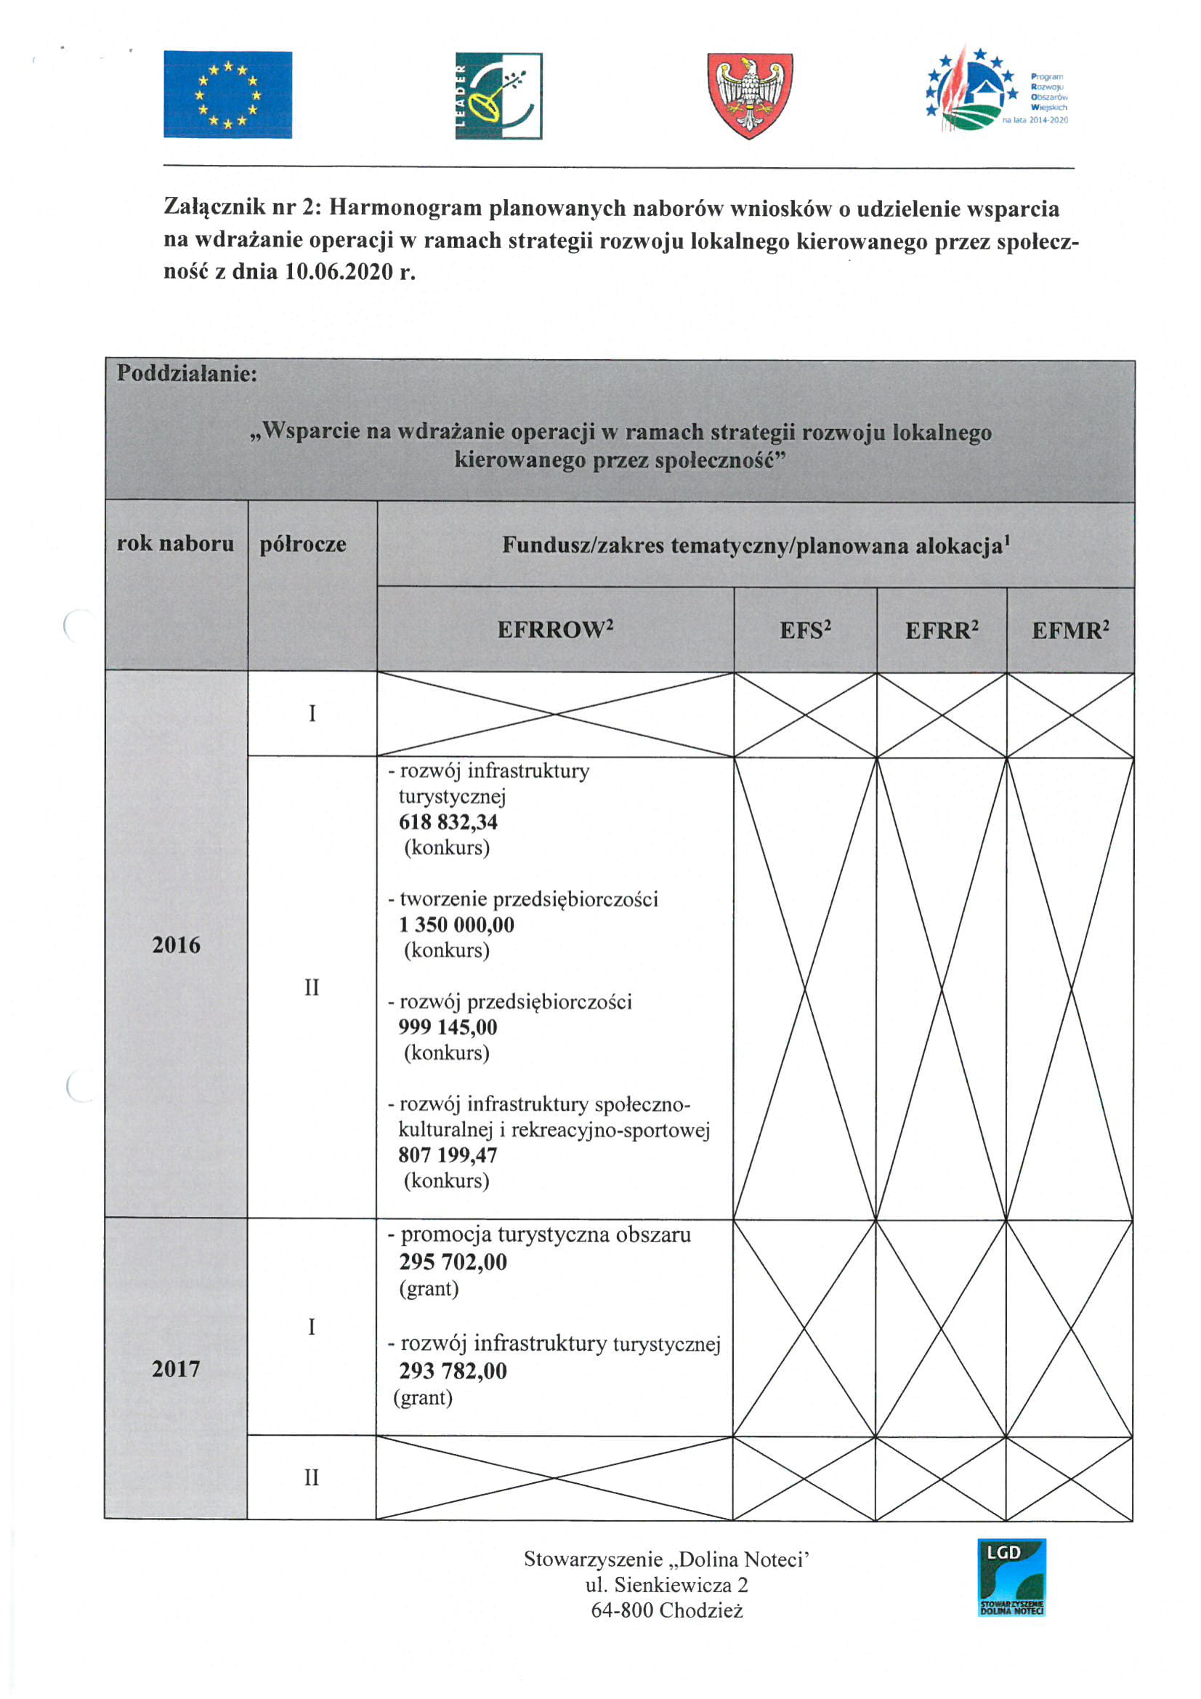
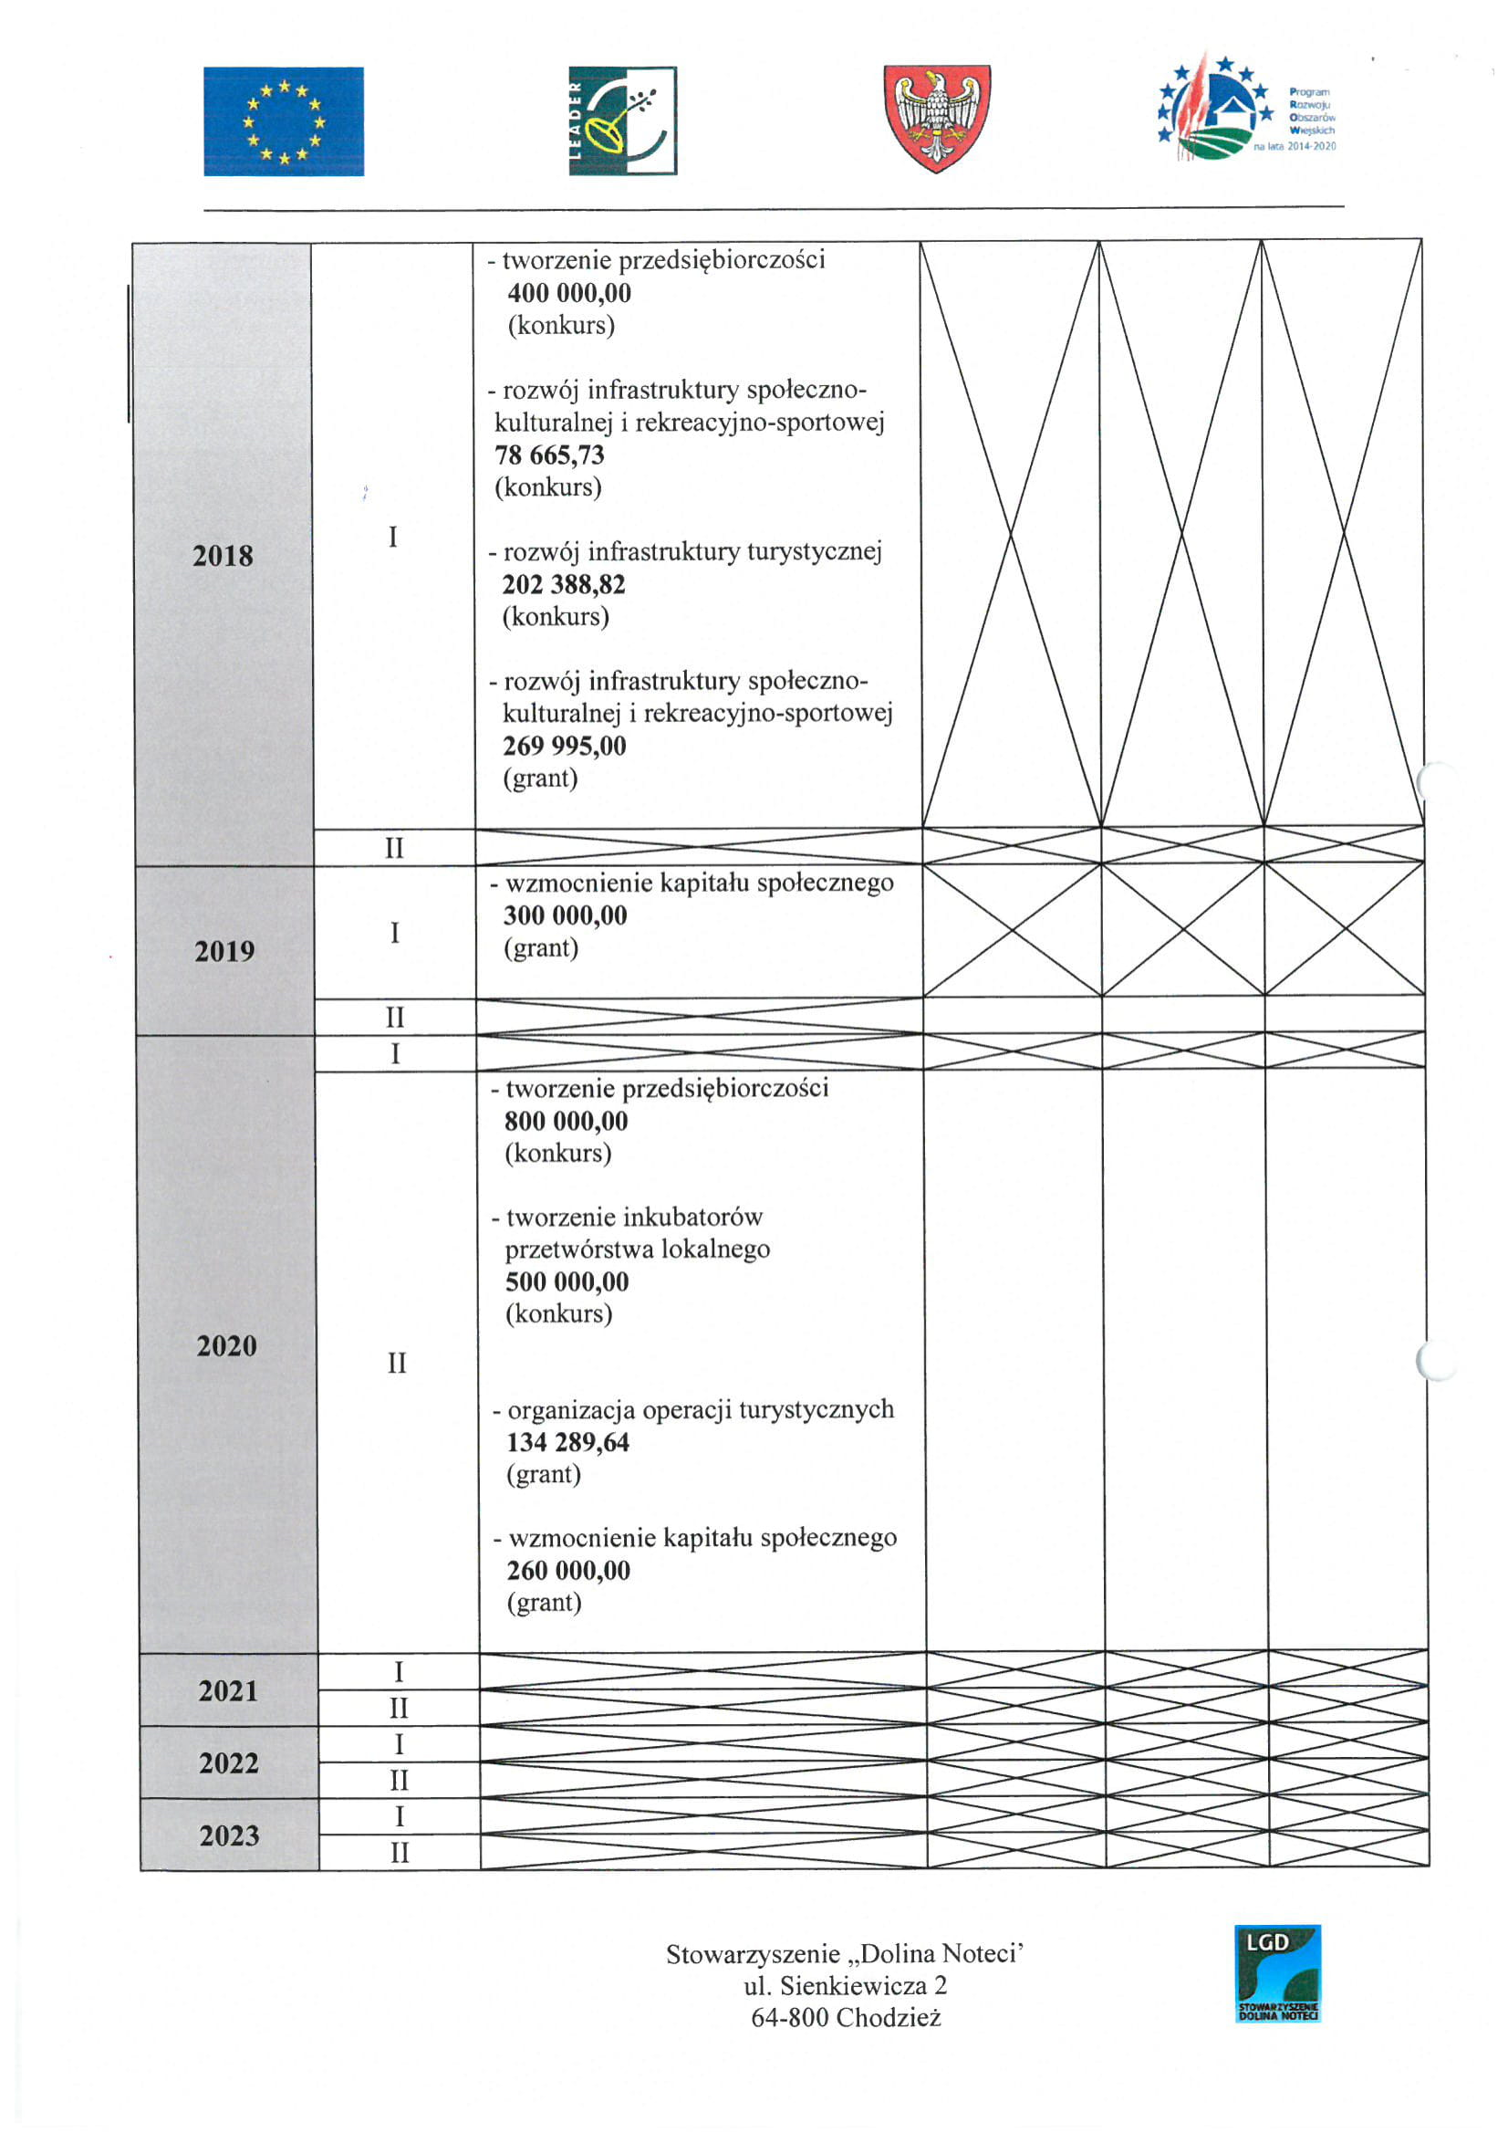
Harmonogram naborów

Slide 27
Przyjęte cele w Lokalnej Strategii Rozwoju
Cel ogólny 1: Rozszerzenie zrównoważonej działalności społecznej ze szczególnym
uwzględnieniem rozwoju turystyki i ochrony zasobów.
Cel szczegółowy 1.1: Rozwój infrastruktury turystycznej
Cel szczegółowy 1.2: Promocja turystyczna obszaru
II. Cel ogólny 2: Poprawa sytuacji na lokalnym rynku pracy.
Cel szczegółowy 2.1: Tworzenie i rozwój przedsiębiorczości
Cel ogólny 3: Poprawienie jakości życia i stwarzanie warunków do dalszego harmonijnego
rozwoju lokalnej społeczności
Cel szczegółowy 3.1: Rozwój infrastruktury społeczno-kulturalnej i rekreacyjno- sportowej
Cel szczegółowy 3.2: Wzmocnienie kapitału społecznego

Slide 28
System wskaźników
Rozpoczynając prace nad strategią 2014-2020 przeprowadzono konsultacje jakościowe we wszystkich gminach członkowskich, powołano zespół konsultacyjny, zebrano ogromną ilość ankiet, co przełożyło się na określenie „braków” na naszym terenie, a w efekcie końcowym na wytyczeniu celów, które skonkretyzowały wskaźniki produktu. Mając na uwadze wszystkie zgłoszone potrzeby, mogliśmy prawidłowo sprecyzować wskaźniki, które na dzień dzisiejszy zostały praktycznie osiągnięte w 100%. Dlatego śmiało możemy stwierdzić, iż cały proces wdrażania, poczynając od konsultacji, został przeprowadzony prawidłowo, co oznacza adekwatne i rzetelne określenie wskaźników na samym początku. Otrzymywane z instytucji nadzoru dane dotyczące realizowanych projektów pokrywają się z danymi otrzymywanymi od naszych beneficjentów, dlatego uważamy, iż zbierane dane są wiarygodne.

Slide 29
Nabory wniosków o przyznanie pomocy w ramach poddziałania 19.2 „Wsparcie na wdrażanie operacji w ramach strategii rozwoju lokalnego kierowanego przez społeczność” objętego PROW na lata 2014-2020 w roku 2020:
W dniach od 17 do 31 sierpnia 2020 r. trwał nabór 8/2020 na podejmowanie działalności gospodarczej, limit środków 800.000,00 zł – złożono 17 wniosków, 16 zostało wybranych do finansowania, a jeden nie zmieścił się w limicie środków
W dniach od 17 do 31 sierpnia 2020 r. trwał nabór 9/2020 na utworzenie inkubatora przetwórstwa lokalnego, limit środków 500.000,00 zł – złożony został jeden wniosek, który został wybrany do dofinansowania.
W dniach od 16 października 2020 r. do 29 października 2020 r. trwały nabory wniosków na projekty grantowe:
6/2020/G, limit środków 134.289,64 zł - Organizacja operacji turystycznych
7/2020/G, limit środków 291.650,00 zł - Wzmocnienie aktywności i integracji społecznej oraz wspieranie podmiotów działających w tych dziedzinach
W związku z panującą pandemią COVID-19 i wprowadzonymi obostrzeniami, nie było
zainteresowania tymi naborami i nie wpłynął żaden wniosek.
Pozostałe w tej sytuacji środki finansowe, po konsultacjach społecznych, Zarząd Stowarzyszenia
postanowił rozdysponować na projekty infrastrukturalne, które w tej sytuacji są najbezpieczniejszą
formą wydatkowania i rozliczenia środków w ramach PROW 2014-2020.

Slide 30
Reasumując, wszystkie zaplanowane nabory na rok 2020 zostały ogłoszone.
Zainteresowanie naborem na podejmowanie działalności gospodarczej było dużo mniejsze, niż zakładaliśmy, biorąc pod uwagę liczbę osób uczestniczących w doradztwie i szkoleniach. Spowodowała to panująca pandemia, która zmieniła w zasadzie wszystko, a więc również harmonogramy i plany Stowarzyszenia.
Jakość składanych wniosków była dobra i bardzo dobra, gdyż zostały przygotowane z odpowiednim wyprzedzeniem i należyta starannością. Niewielka liczba wnioskodawców pozwoliła nam na bardziej szczegółowe sprawdzenie składanej dokumentacji.
W 2020 roku zostały rozliczone wszystkie wnioski i projekty z rozwijania działalności gospodarczej, projekty grantowe oraz infrastrukturalne.
Zaplanowane środki finansowe na tworzenie przedsiębiorczości w perspektywie 2014-2020 zostały rozdysponowane, natomiast pozostałe z różnych działań „resztki” zostały przeniesione na „bezpieczne” projekty infrastrukturalne.

Slide 31
 | Nazwa gminy | Liczba wszystkich złożonych wniosków lata 2016-2020
 | Gmina Miejska Chodzież | 49
 | Gmina Wiejska Chodzież | 25
 | Gmina Budzyń | 39
 | Gmina Szamocin | 22
 | RAZEM | 135

Slide 32
 | Nazwa gminy | Liczba podpisanych umów lata 2016-2019
 | Gmina Miejska Chodzież | 33
 | Gmina Wiejska Chodzież | 18
 | Gmina Budzyń | 24
 | Gmina Szamocin | 21
 | RAZEM | 96

Slide 33
 | Nazwa gminy | Liczba rozwiązanych umów lata 2016-2019
 | Gmina Miejska Chodzież | 3
 | Gmina Wiejska Chodzież | 2
 | Gmina Budzyń | 4
 | Gmina Szamocin | 5
 | RAZEM | 14

Slide 34
Efektywność w aplikowaniu o dofinansowanie
Nazwa gminy | Złożone wnioski | Zawarte umowy | Efektywność w aplikowaniu o dofinansowanie (w %) (złożone-zawarte umowy)
Gmina Miejska Chodzież | 49 | 33 | 67,35
Gmina Wiejska Chodzież | 25 | 18 | 72,00
Gmina Budzyń | 39 | 24 | 61,54
Gmina Szamocin | 22 | 21 | 95,45
RAZEM | 135 | 96 | 71,11

Slide 35
Wypłacone środki z podziałem na działania dla gmin członkowskich
Nazwa gminy | PODEJMOWANIE | ROZWIJANIE | GRANTY | INFRASTRUKTURA | RAZEM
Gmina Miejska Chodzież | 500000,00 | 0,00 | 516983,00 | 823625,69 | 1840608,69
Gmina Wiejska Chodzież | 350000,00 | 595736,90 | 158036,00 | 225129,67 | 1328902,57
Gmina Budzyń | 600000,00 | 300000,00 | 189268,00 | 358761,60 | 1448029,60
Gmina Szamocin | 300000,00 | 98488,00 | 179872,00 | 299569,40 | 877929,40
 | 1750000,00 | 994224,90 | 1044159,00 | 1707086,36 | 5495470,26

Slide 36
Wypłacone środki – udział % gmin członkowskich
Nazwa gminy | WYPŁACONE ŚRODKI BENEFICJENTOM LATA 2016-2020
 | KWOTA | UDZIAŁ %
Gmina Miejska Chodzież | 1840608,69 | 33,49
Gmina Wiejska Chodzież | 1328902,57 | 24,18
Gmina Budzyń | 1448029,60 | 26,35
Gmina Szamocin | 877929,40 | 15,98
 | 5495470,26 | 100%

Slide 37
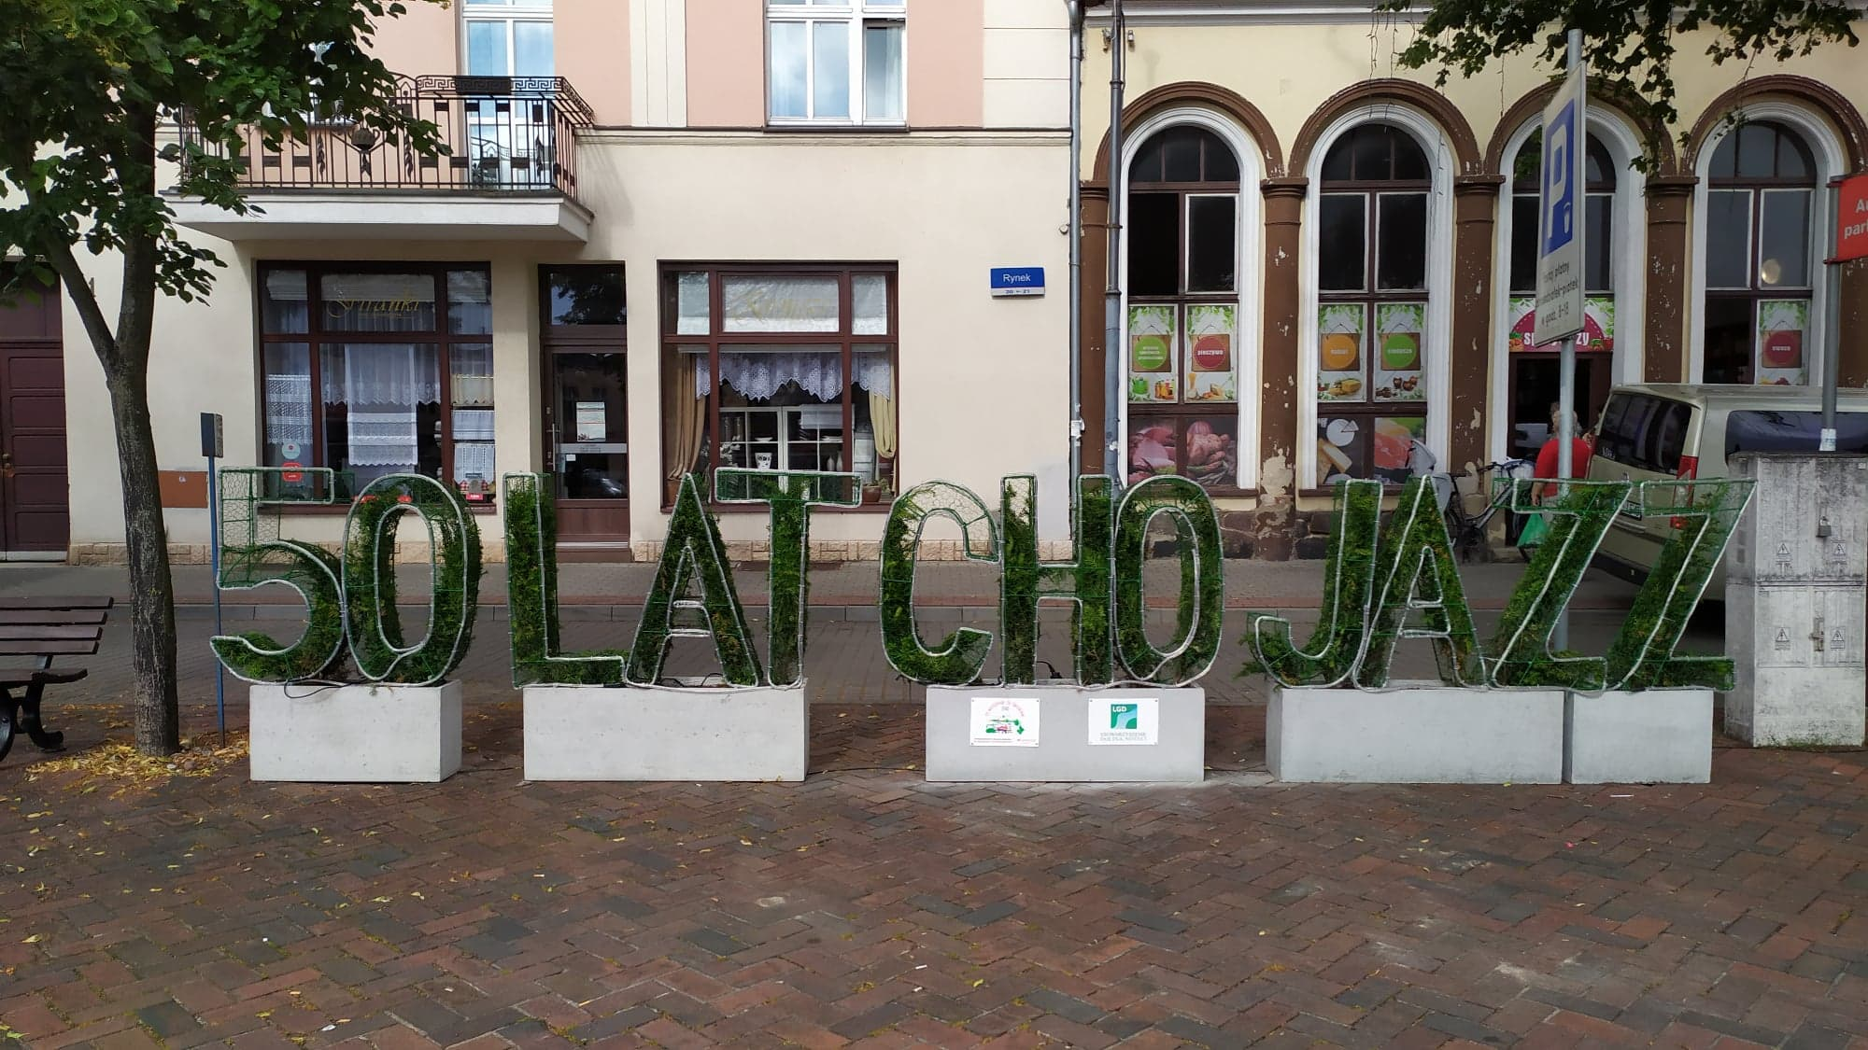
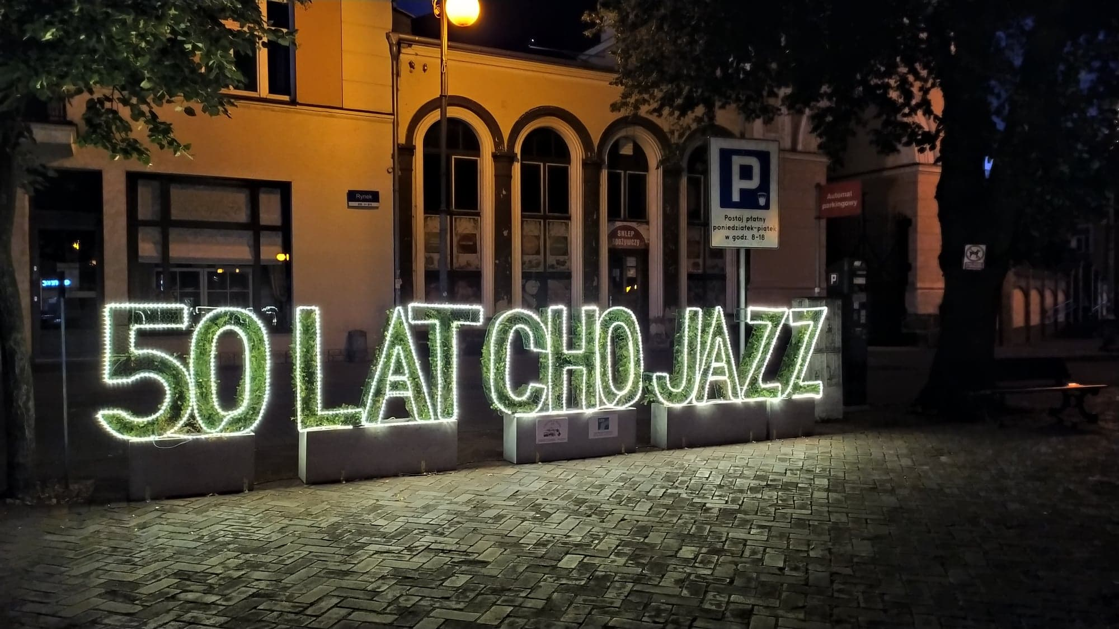
Lokalna Grupa Działania Stowarzyszenie „Dolina Noteci” realizuje swoje działania zgodnie z umową ramową w ramach programu: Program Rozwoju Obszarów Wiejskich na lata 2014-2020, ze środków funduszu: Europejski Fundusz Rolny na rzecz Rozwoju Obszarów Wiejskich, w 2020 r. LGD realizowało różne projekty:
Stowarzyszenie w roku 2020 złożyło i rozliczyło wnioski o płatność w ramach podziałania 19.4. rozliczające
funkcjonowanie biura
Stowarzyszenie złożyło wniosek w Konkursie „TU MIESZKAM, TU ZMIENIAM EKO” Fundacji Santander
i otrzymało grant w wysokości 10.000 zł na realizację projektu ekologicznego. Operacja została zrealizowana i rozliczona.
Powstał pamiątkowy napis związany z obchodami 50-lecia Chodzieskich Warsztatów Jazzowych w Chodzieży.
Napis stoi na chodzieskim rynku.

Slide 38
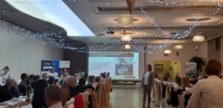
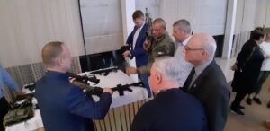
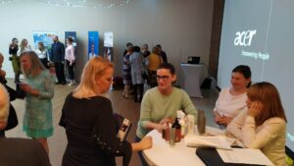
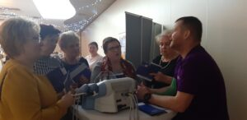
W lutym 2020 r. Stowarzyszenie zorganizowało w ramach Planu Komunikacji Konferencję poświęconą kampanii informacyjnej dotyczącej zrealizowanych projektów przez beneficjentów pomocy.
Przedsiębiorcy mogli przedstawić swoje firmy oraz opowiedzieć o trudnościach związanych z realizacją projektów. Uczestnicy konferencji mieli okazję porozmawiać z nimi oraz zapoznać się z ich ofertą.

Slide 39
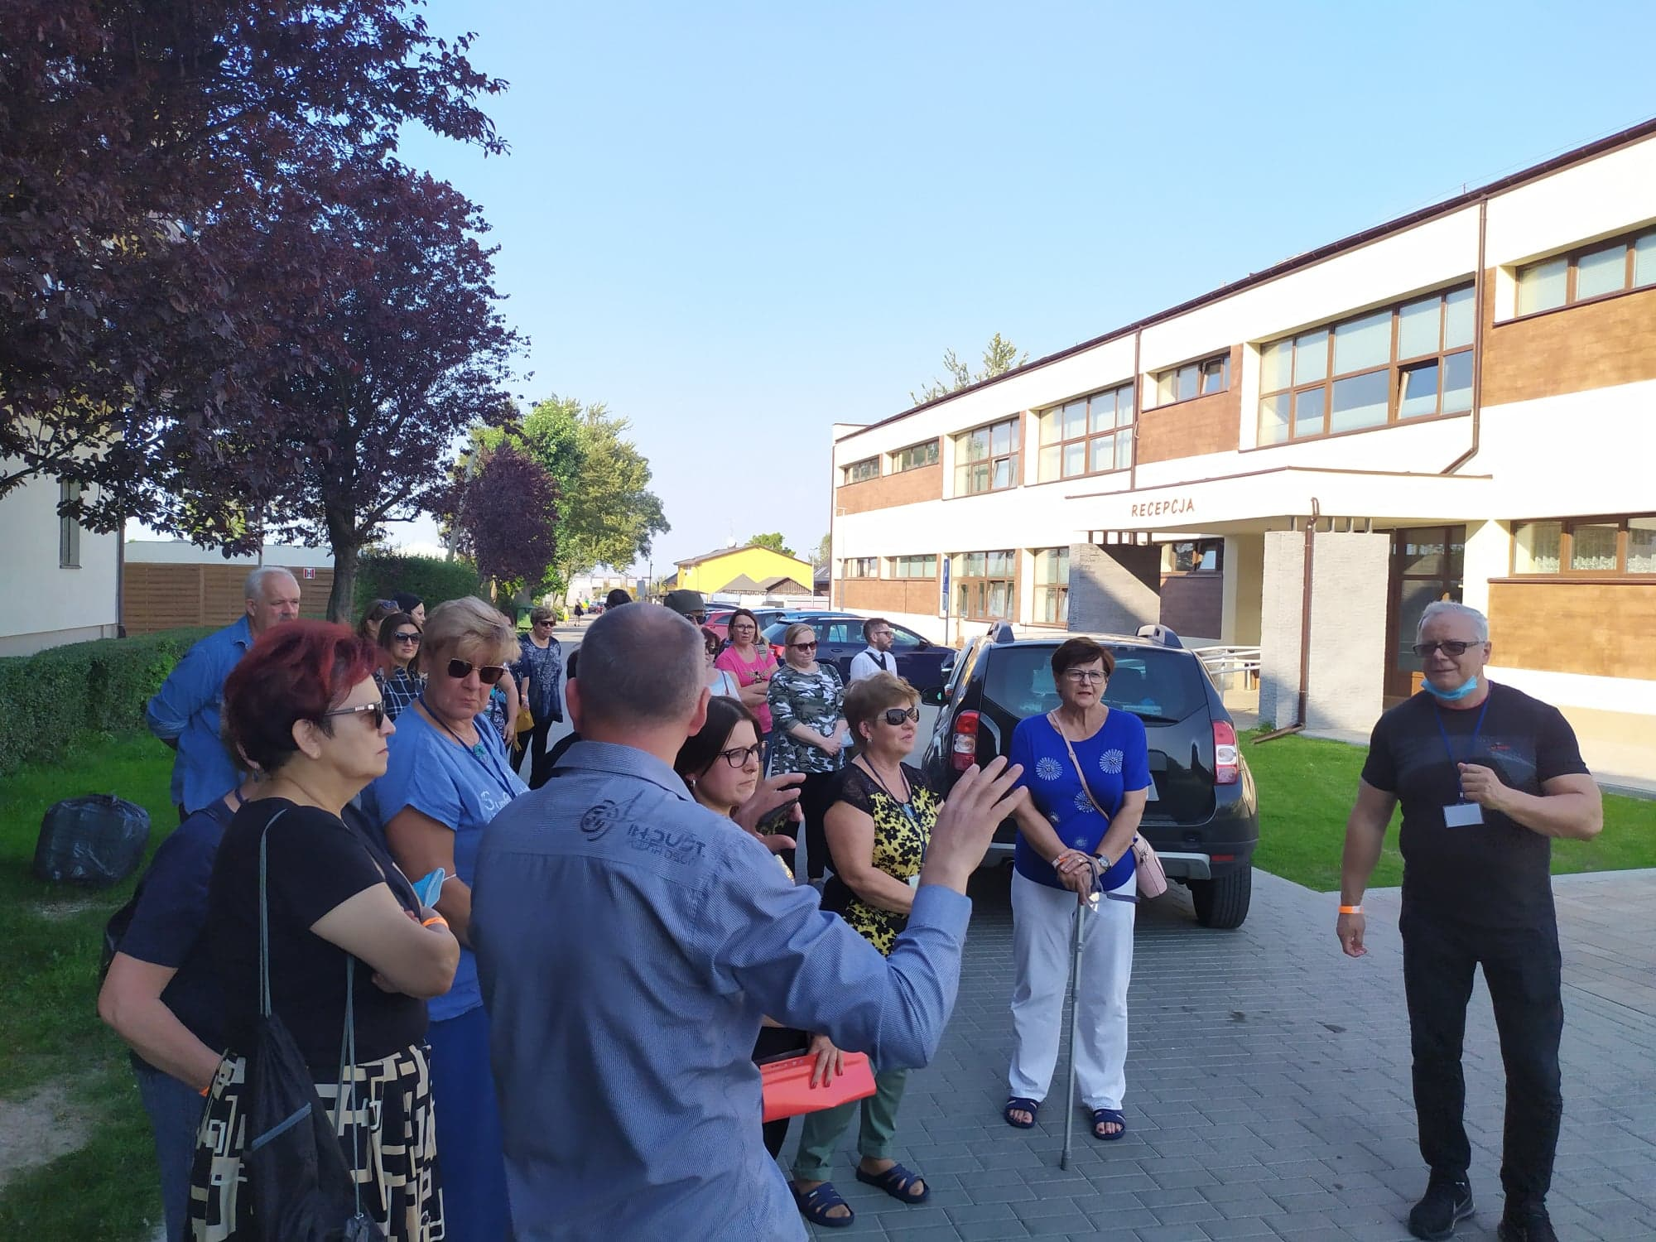
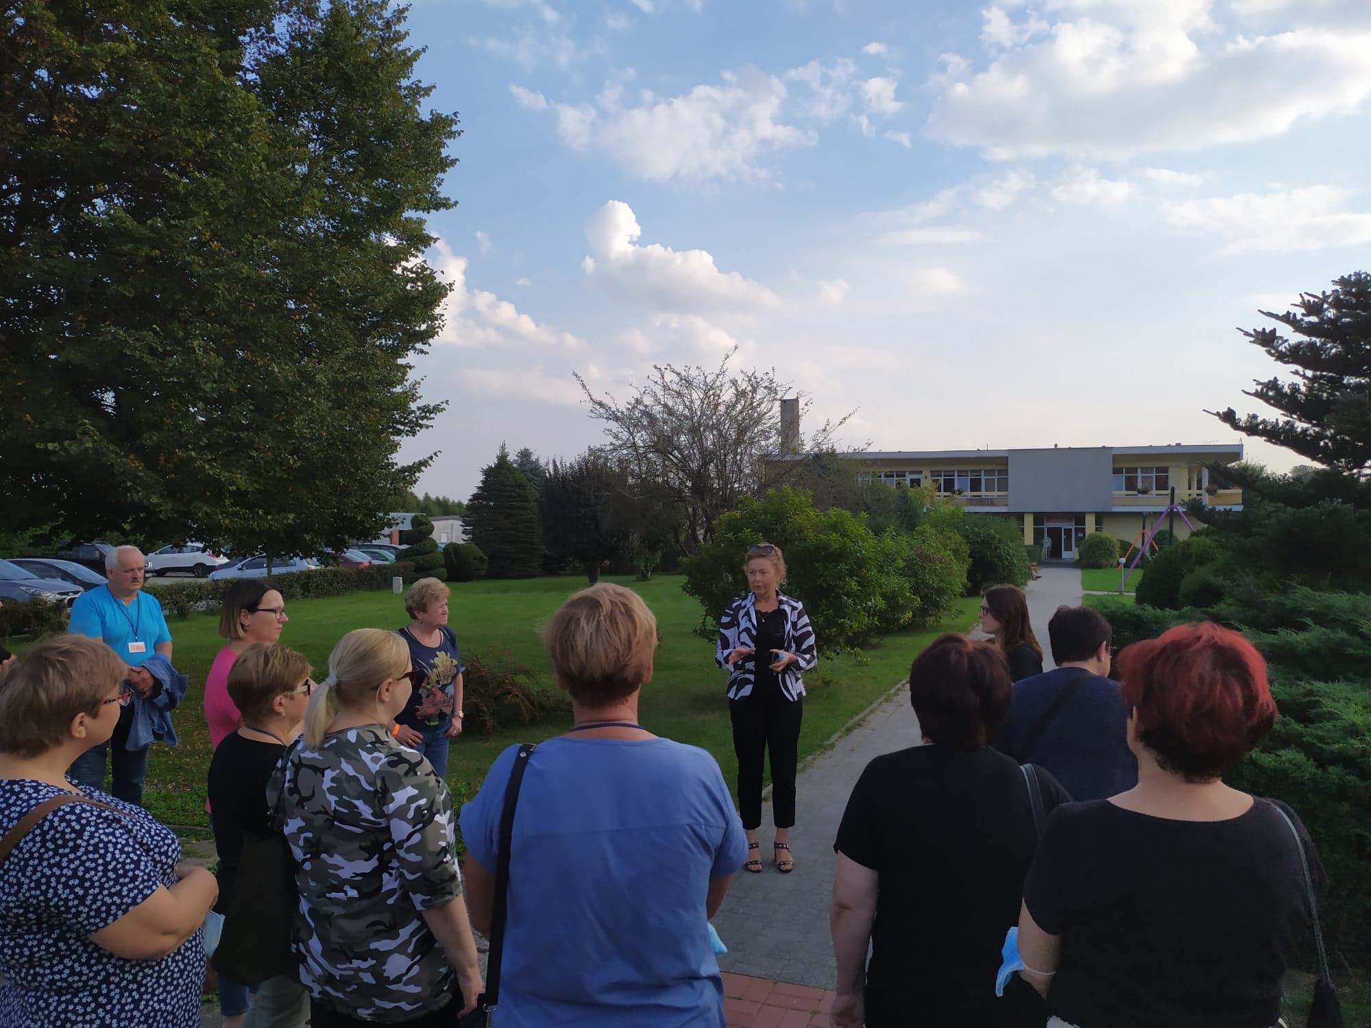
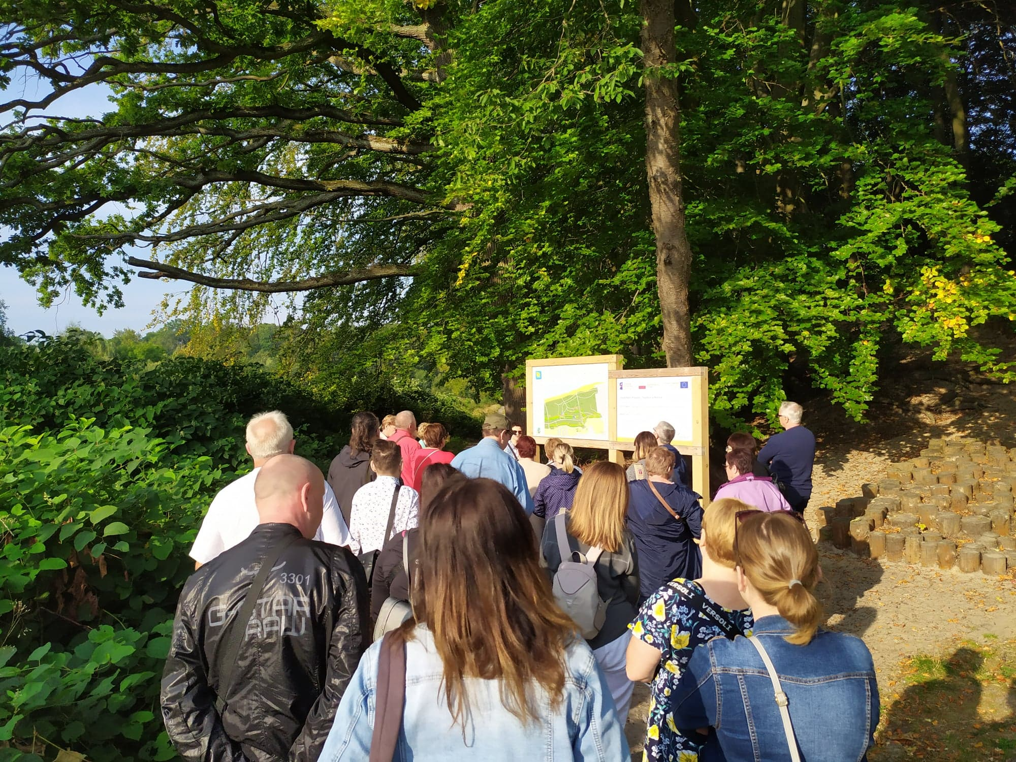
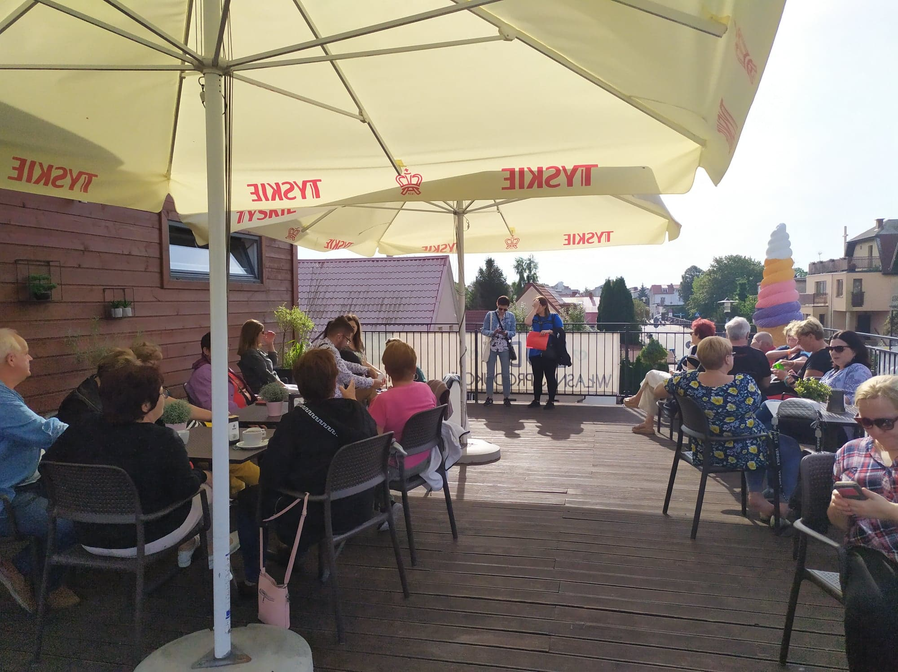
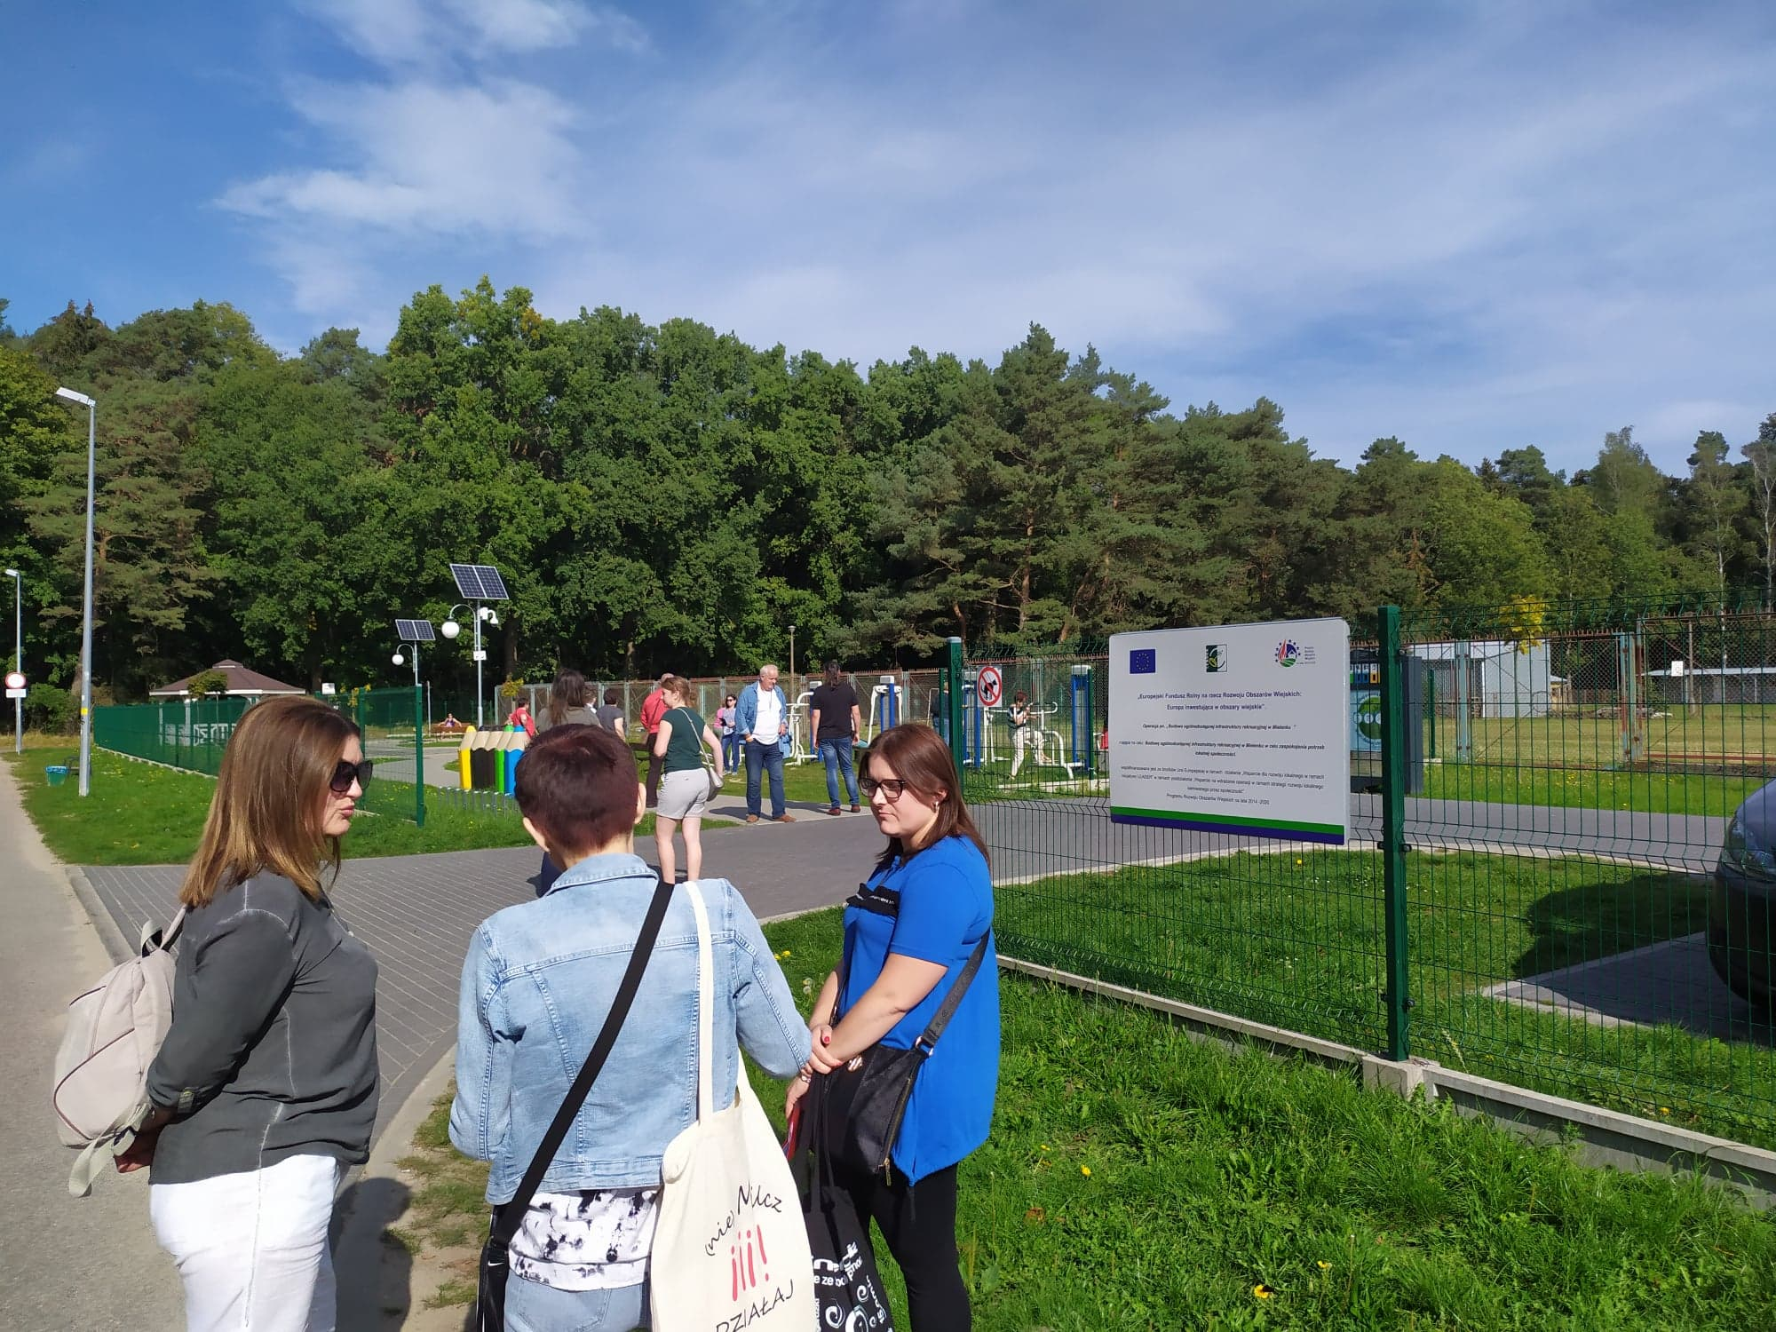
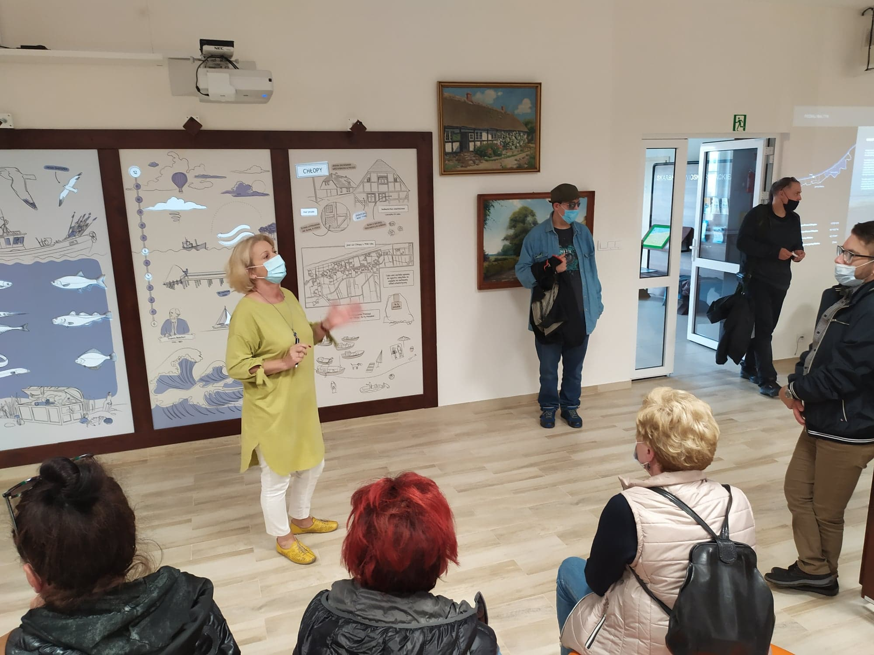
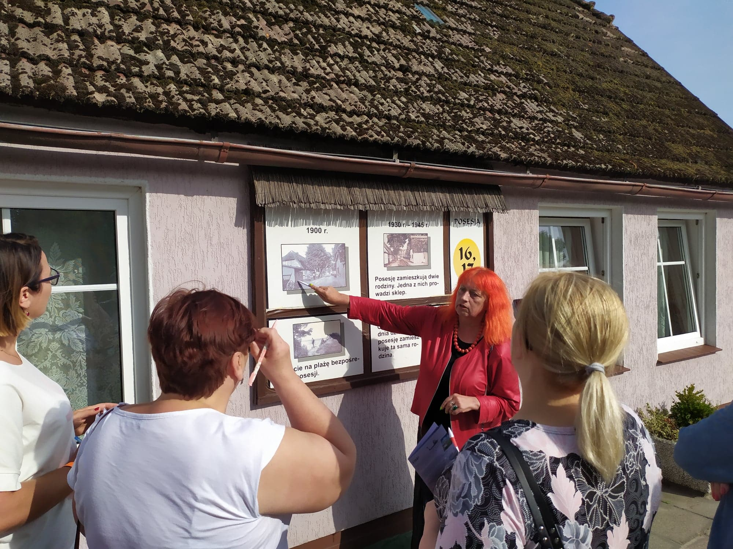
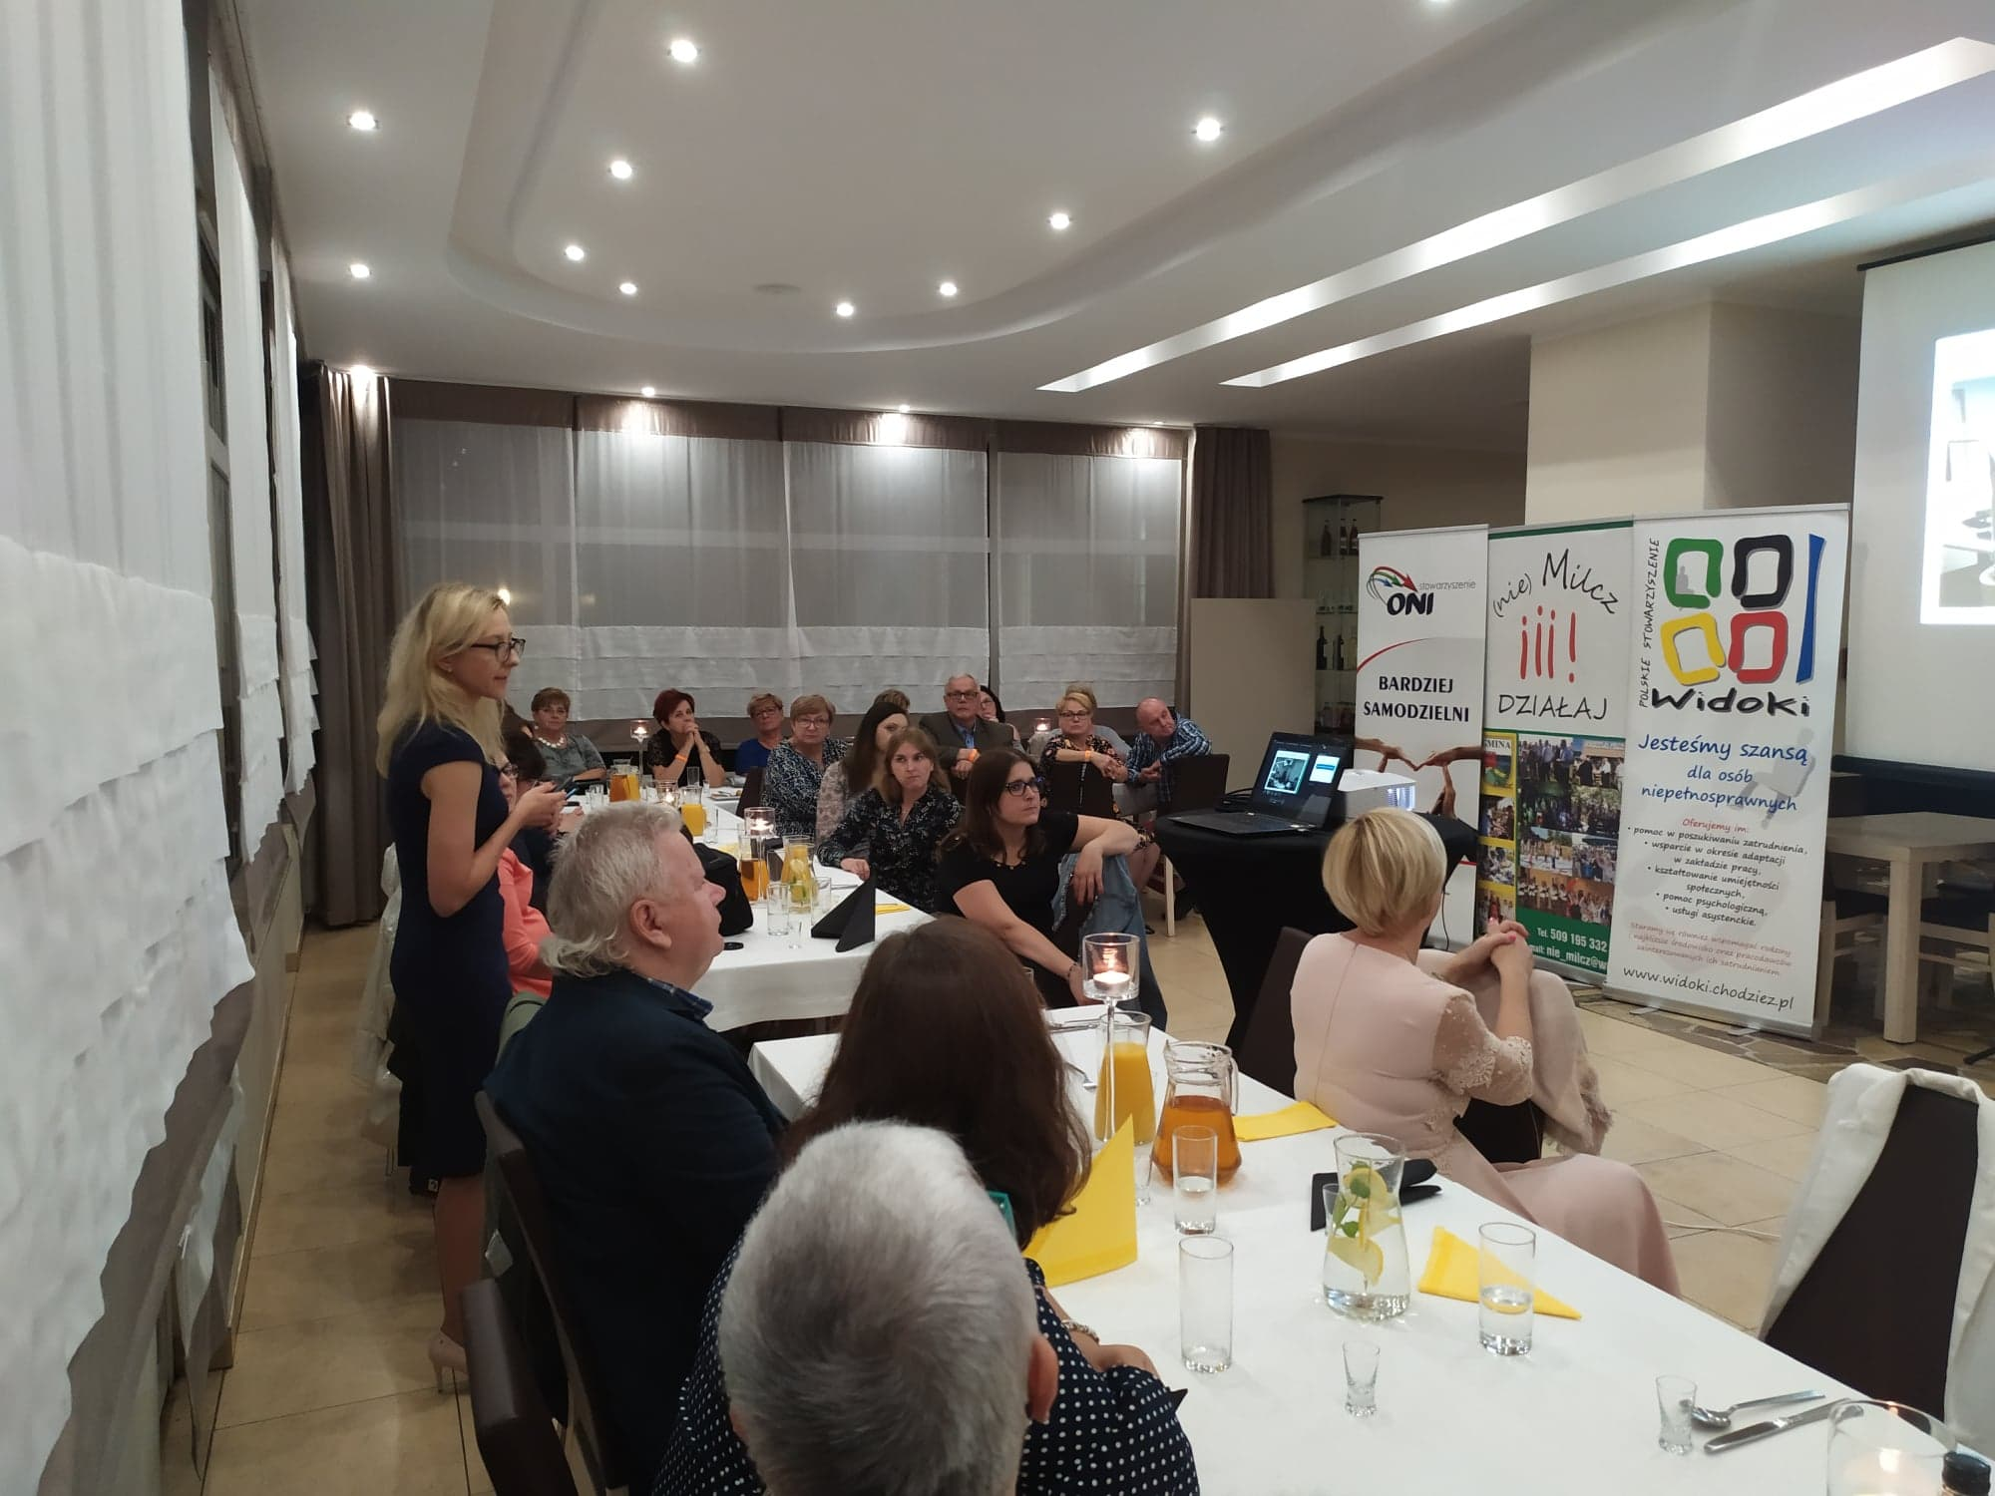
Stowarzyszenie złożyło i rozliczyło wniosek w Konkursie 4/2020 dla Parterów Krajowej Sieci Obszarów
Wiejskich realizowanego w ramach Planu Działania na lata 2020-2021. Wniosek został rozliczony, a 27.11.2020 r.
wpłynęła na konto refundacja kosztów operacji w wysokości 29.972,67 zł.
W ramach operacji odbył się wyjazd studyjny do partnera projektu - Środkowopomorskiej Grupy Działania w Koszalinie.
Zwiedziliśmy projekty beneficjentów na terenie Sarbinowa, Mielna i Unieścia.

Slide 40
Stowarzyszenie złożyło wniosek w ogłoszonym Konkursie 5/2021 dla Parterów Krajowej Sieci Obszarów Wiejskich realizowanego w ramach Planu Działania na lata 2020-2021.
W tym roku wybraliśmy na naszego partnera Lokalną Grupę Działania
Ziemi Sandomierskiej. Planowany jest wyjazd studyjny w okolice Sandomierza.

Slide 41
Wszystkie dotychczas zrealizowane przez naszych Beneficjentów projekty opisane są na naszej stronie internetowej www.dolinanoteci.com.pl , w zakładce –
„Realizacje projektów z PROW 2014-2020”.
Na stronie Stowarzyszenia znajduje się również Lokalna Strategia Rozwoju ze
wszystkimi wprowadzanymi aktualizacjami.
Serdecznie zapraszamy do zapoznania się.

Slide 42
Dziękujemy za uwagę
Biuro LGD
Stowarzyszenia „Dolina Noteci”

